Slide 1
saMBO-ICT Conferentie
Studentportaal en Onderwijscatalogus
o.b.v. SharePoint en Office 365.
30 januari 2015
Bert Klop & Frans Noordman

Slide 2
Agenda
Opening
Het ID Colllege
De uitdaging?
Ontwikkelingen
Wat biedt het Studentportaal?
Wat biedt de Onderwijscatalogus?
Demo
Afsluiting/Vragen

Slide 3
Het ID College
12.000 studenten
800 docenten
12 locaties (Regio: Alphen aan den Rijn, Gouda, Katwijk, Leiden, Leidschendam, Woerden, Zoetermeer)
7 Domeinen
Bedrijfsopleidingen
Dienstverlenging
Economie
Gezondheidszorg
Oriëntatie & Toeleiding
Techniek & ICT
Welzijn
6 Ondersteunende diensten
HRM
Marketing & Communicatie
Onderwijs & Begeleiding
Planning & Control
SCC Administraties
SCC FD & ICT

Slide 4
De uitdaging?
Een student inzicht geven in zijn leertraject, keuze te laten maken binnen zijn studie (flexibiliteit) en (digitale) ondersteuning te bieden.
Knelpunten:
Er zijn veel verschillende informatiebronnen voor een student (cijfers, rooster, leermateriaal)
Er is geen platform voor digitaal onderwijs (flipping the classroom, digitale lessen, les op afstand).
Student meer keuze geven in de inrichting van zijn leertraject.
Eenvoudiger delen van informatie tussen studenten, docenten en externe (leer)bedrijven.
Informatie ontbreek of slecht toegankelijk (Leertraject, aanbod OC)
Verouderde omgevingen (intranet, studenten portaal)

Slide 5
Ontwikkelingen m.b.t. realisatie uitdagingen
Nieuw medewerkersportaal (intranet/samenwerkingsomgeving) (SharePoint 2010)
Ontwikkeling Onderwijscatalogus (SharePoint 2010)
Ontwikkeling Studentportaal (Office 365)

Slide 6
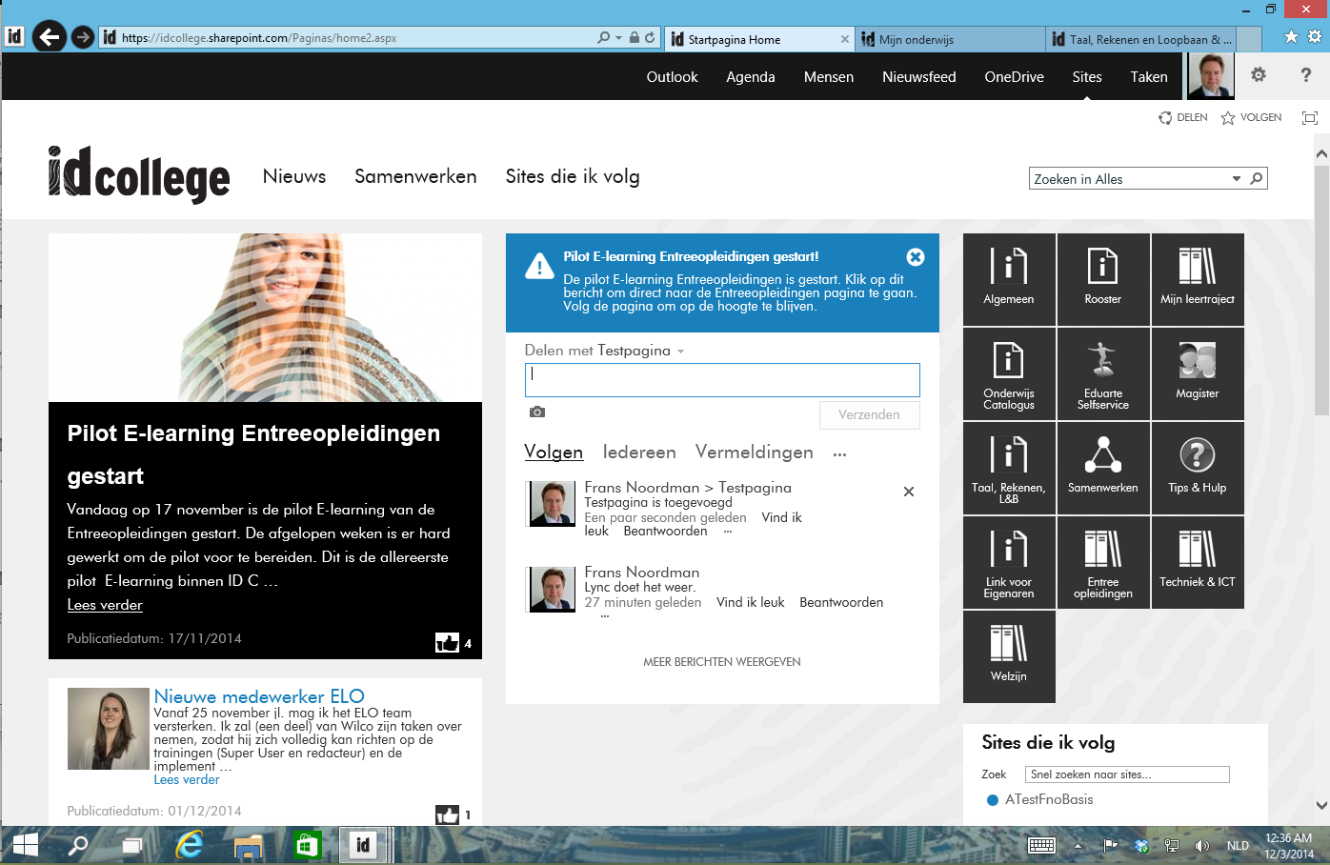
Wat biedt het Studentportaal?
Algemeen
Een centrale plek voor toegang tot (alle) voor de student relevante informatie.
De middelen om studenten en docenten digitaal te laten samenwerken.
De basis voor digitaal leren (b.v. Flipping the classroom)
Detail
Nieuws
Mail
Agenda
Bestandopslag
Samenwerkingsomgevingen
Rooster
Cijfers
Onderwijscatalogus
Leertraject
Lync (telefonie, les op afstand)

Slide 7
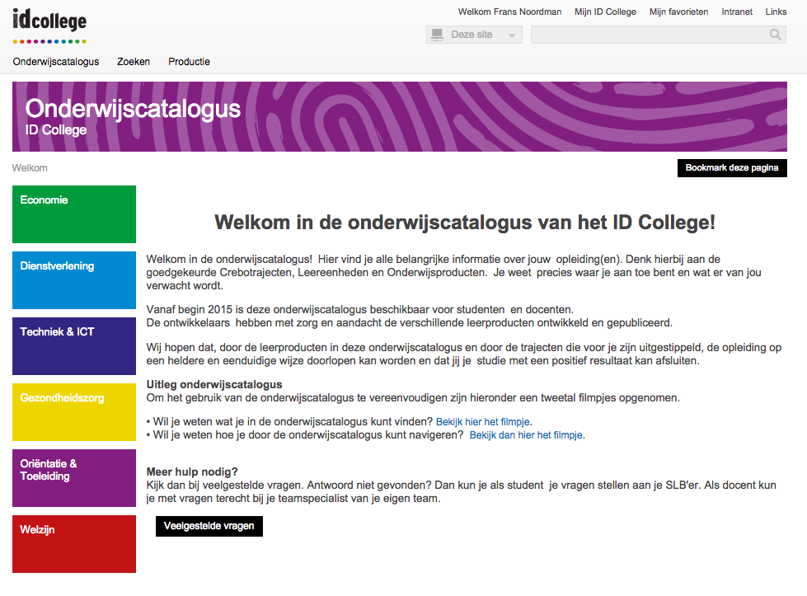
Wat biedt de Onderwijscatalogus?
Algemeen
De centrale plek voor studenten en docenten waar voor elke opleiding een crebotraject, leereenheden en onderwijsproducten zijn vastgelegd.
Vanuit het crebotraject worden de leertrajecten samengesteld.
Detail
Domein
Opleidingsgroep
Crebotraject
Leereenheden
Onderwijsproducten
Generieke clusters
Informatieproducten
Leermiddelen
Etalage
Ontwikkelomgeving
Beheeromgeving

Slide 8
Demo
http://idcollege.sharepoint.com

Slide 9
Afsluiting
Vragen en/of opmerkingen?
Bert Klop: bklop@idcollege.nl
Frans Noordman: fnoordman@idcollege.nl

